Slide 1
TEMA 4: ABSTRACCIÓN Y FIGURACIÓN

Slide 2
Abstracción y figuración.

Slide 3
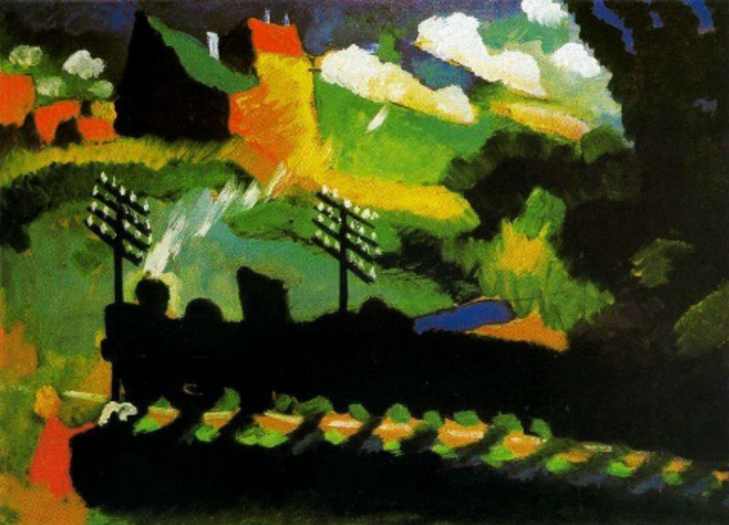
Vasily Kandinsky: Vista con ferrocarril y castillo. 1909

Slide 4
Una figura o escultura abstractas son aquellas en las que no existe ningún elemento que pueda ser una representación o alusión figurativa de la realidad.
De la misma manera, no será abstracta una obra de arte que parte de unos presupuestos figurativos para llegar a límites abstractos.
Los artistas que, alrededor de 1910, iniciaron la abstracción y comenzaron a entender poco a poco las ilimitadas posibilidades del diseño separado de la representación, (Kandinsky, Kupka, Delaunay o Mondrian) se formaron en el ámbito de la representación y tuvieron una primera etapa figurativa, por lo que las primeras composiciones abstractas muestran una clara relación con esos inicios.
La abstracción inicial de Kandinsky deriva de la exaltación del color al igual que sucede con los círculos de Delaunay íntimamente unidos a sus primeras obras figurativas influidas por el cubismo.

Slide 5
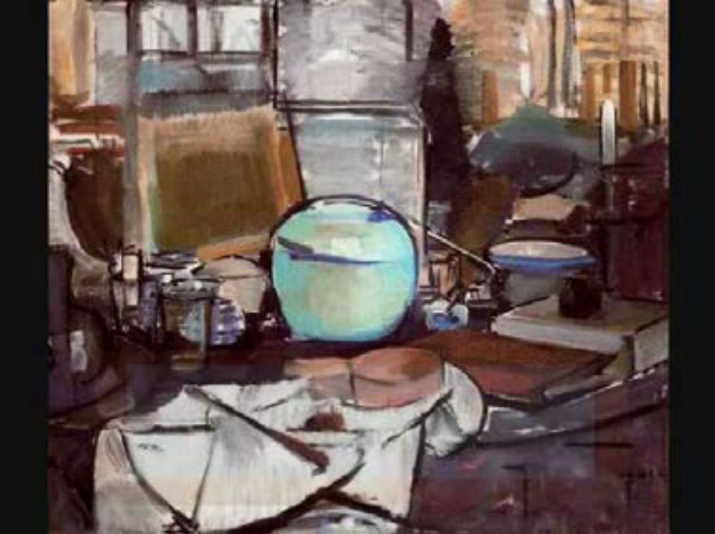
Piet Mondrian: Naturaleza muerta del bote de jengibre. 1912

Slide 6
Los artistas que, alrededor de 1910, iniciaron la abstracción y comenzaron a entender poco a poco las ilimitadas posibilidades del diseño separado de la representación, (Kandinsky, Kupka, Delaunay o Mondrian) se formaron en el ámbito de la representación y tuvieron una primera etapa figurativa, por lo que las primeras composiciones abstractas muestran una clara relación con esos inicios.
En el caso de Mondrian es más representativo: tras realizar obras de influencia postimpresionista pasó al Cubismo de Naturaleza muerta del bote del jengibre (1912), para pasar rápidamente a eliminar los últimos restos figurativos en obras como Composición oval (1914).
Antes de su visita al estudio de Picasso en París en 1912, el holandés Piet Mondrian pintaba paisajes de manera fauvista pero al conocer la obra de Braque y Picasso algo se revolucionó en su interior. Empezó a pintar bajo el influjo cubista, simplificándolo todo, eliminando la profundidad espacial e incluso adoptando los tonos ocres y grises que usaban los dos pintores.
En cuestión de semanas, Mondrian avanzará en su camino hacia la abstracción.

Slide 7
Paul Klee

Slide 8
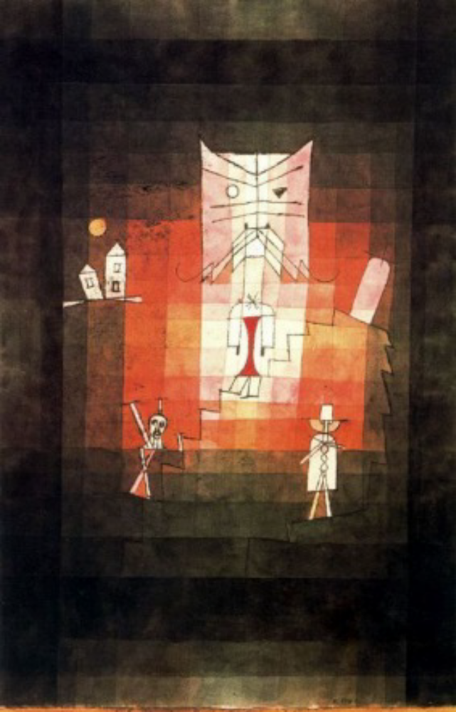
Paul Klee: La montaña del gato sagrado. 1923.

Slide 9
Durante los años de la Bauhaus (1921-1930) pueden observarse dos direcciones en la obra de Klee.
Por un lado, hay muchas obras en las que parece seguir los principios de orden pictórico: una línea que sirve para crear un espacio multidimensional, o la línea y el color que sirven para sugerir el movimiento, o las capas superpuestas de color que crean nuevas arquitecturas.
Pero en otros casos, el orden lógico de la arquitectura o la geometría se disuelve en presencia de imágenes fantásticas y misteriosas.
Klee pretendía llevar la imagen y la actividad del artista a un mundo prelógico y liberado de la cultura tradicional.
Así, cuando pinta unos monigotes como La montaña del gato sagrado (1923) se sitúa tanto en el campo figurativo como en el de la abstracción, en una posición previa a la aparición de la cultura que ha condicionado nuestra actividad durante siglos.
Las imágenes de Klee se descomponen y se recomponen y combinan de acuerdo con nexos ilógicos y asintácticos pero muestran vitalidad y sensibilidad, estructurando la imagen en base a la ley óptica de los contrastes simultáneos.
Este pintor es abstracto y figurativo a la vez, con una abstracción muy personal. Trata de separar la lógica de la fantasía, la ficción de la realidad. Su obra está sujeta al principio de objetividad y subjetividad.

Slide 10
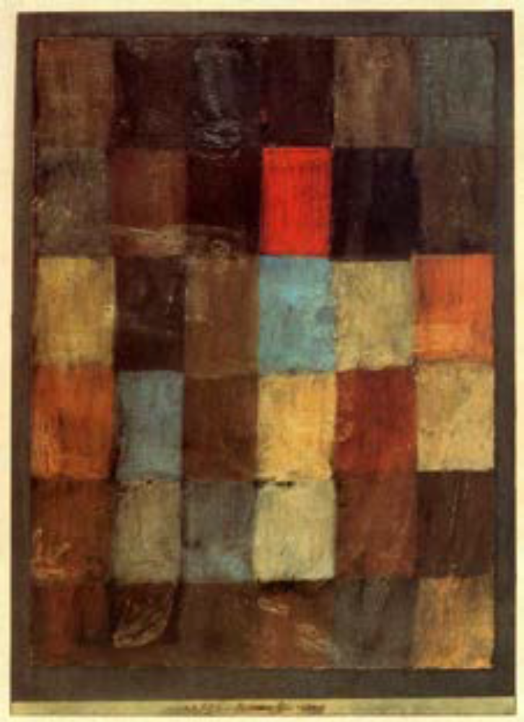
Paul Klee: Harmonía en azul=naranja 1923.

Slide 11
Durante los años de la Bauhaus (1921-1930) pueden observarse dos direcciones en la obra de Klee.
Por un lado, hay muchas obras en las que parece seguir los principios de orden pictórico: una línea que sirve para crear un espacio multidimensional, o la línea y el color que sirven para sugerir el movimiento, o las capas superpuestas de color que crean nuevas arquitecturas.
Pero en otros casos, el orden lógico de la arquitectura o la geometría se disuelve en presencia de imágenes fantásticas y misteriosas.
Klee pretendía llevar la imagen y la actividad del artista a un mundo prelógico y liberado de la cultura tradicional.
Así, cuando pinta unos cuadrados mágicos se sitúa tanto en el campo figurativo como en el de la abstracción, en una posición previa a la aparición de la cultura que ha condicionado nuestra actividad durante siglos.
Las imágenes de Klee se descomponen y se recomponen y combinan de acuerdo con nexos ilógicos y asintácticos pero muestran vitalidad y sensibilidad, estructurando la imagen en base a la ley óptica de los contrastes simultáneos.
Este pintor es abstracto y figurativo a la vez, con una abstracción muy personal. Trata de separar la lógica de la fantasía, la ficción de la realidad. Su obra está sujeta al principio de objetividad y subjetividad.

Slide 12
Kandinsky y los inicios de la abstracción.

Slide 13
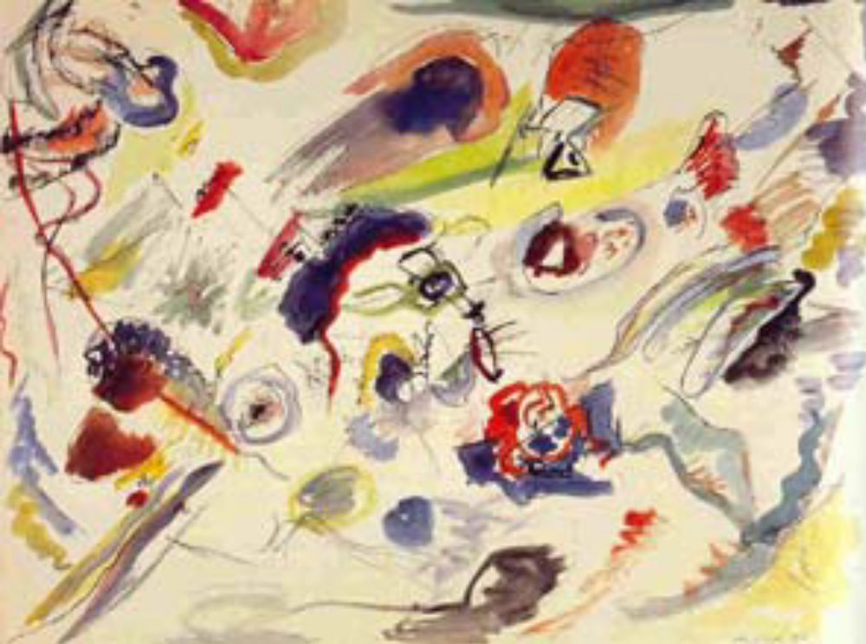
Vasily Kandinsky: Primera acuarela abstracta. 1910.
Musée d’Art Moderne de la Ville de Paris, París.

Slide 14
Esta obra constituyó el primer ensayo de supresión de la representación.
No se trata de una composición elaborada, sino de un proceso técnico que ya existía en la obra del artista.
La pintura surge como una suma de toques de pintura de carácter expresivo que sigue un proceso técnico existente en la trayectoria emprendida por el pintor en sus obras figurativas inmediatamente anteriores.
Kandinsky descubrió que las formas coloreadas tenían unas propiedades expresivas propias, más allá de su relación o falta de relación con los objetos del mundo fenoménico.
Esto le confirmó su convicción de que la tarea del artista era representar la realidad de la experiencia espiritual antes que la experiencia sensible.
Con esta primera obra abstracta comenzará una obra realizada a base de manchas de color, líneas y trazos pictóricos y esquemáticos que responden a necesidad interior desvinculada de relaciones exteriores de la realidad.
Las composiciones de esta primera etapa tienen un carácter colorista, dramático e imprevisto.

Slide 15
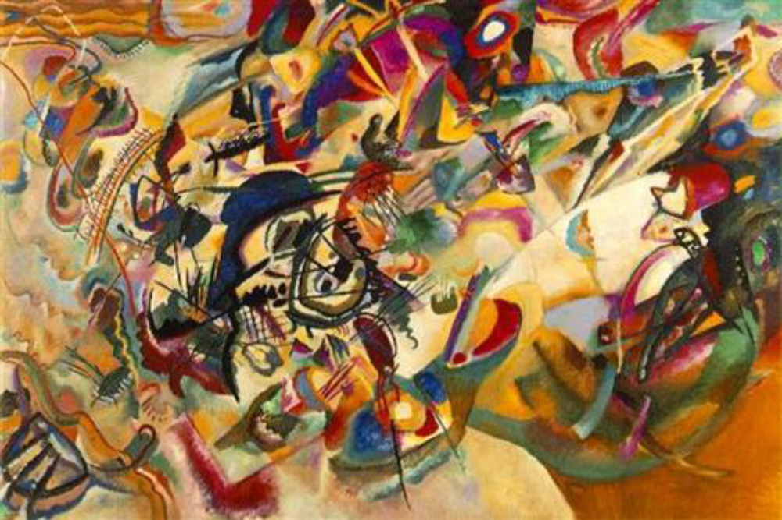
Vasily Kandinsky: Composición VII. 1913

Slide 16
Este tipo de obras, provenientes del campo musical, hacen referencia a la pintura vinculada a la impresión natural, marcada por la evocación de elementos naturalistas pero representados de forma abstracta y totalmente desvinculada de la representación objetiva.

Slide 17
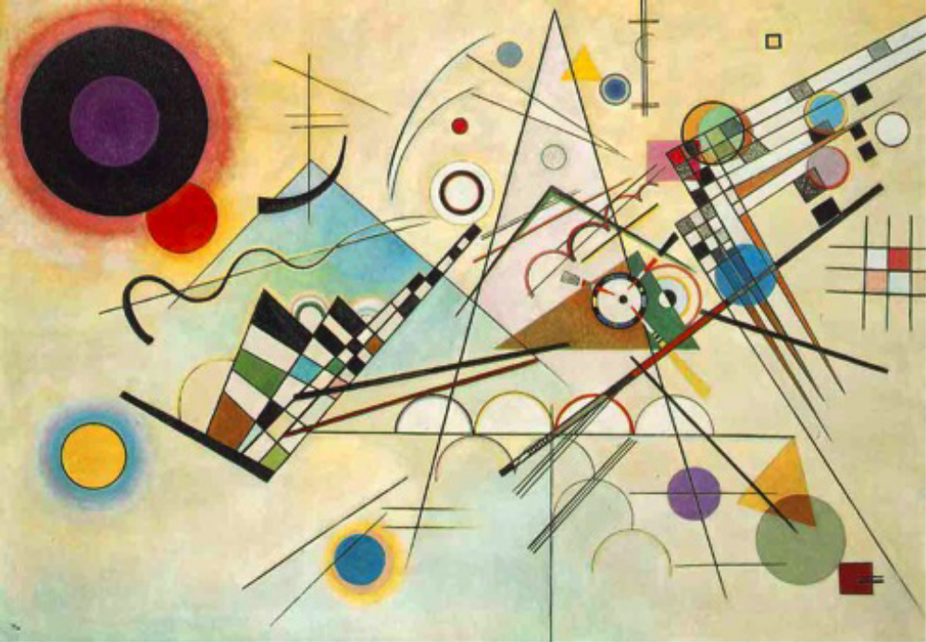
Vasily Kandinsky Composición VIII. 1923
Solomon R, Guggenheim Museum, Nueva York

Slide 18
En 1921 Kandinsky regresa a Alemania y se incorpora a la enseñanza en la Bauhaus de Weimar dirigida por Walter Gropius.
Experimenta un cambio notable en su pintura.
Kandinsky había coincidido en Moscú con los suprematistas y constructivistas y había publicado algunas de sus ideas sobre los valores expresivos de las figuras geométricas fundamentales.
Desarrolla una abstracción en sintonía con las propuestas del movimiento moderno de la arquitectura y con las orientaciones racionalistas del diseño, ofreciendo un intento de ordenación de la expresividad anterior.
El desarrollo progresivo de esta composición no objetiva, comienza con un solo punto que, al moverse, crea una línea que se mueve hasta formar a su vez un plano en la superficie del cuadro.
Se fuerza a los distintos elementos a obedecer las leyes de su “naturaleza interior”, y son dispuestos en una composición “que no es otra que una exacta y dócil organización de fuerzas vitales que, bajo la forma de tensiones, están encerradas en los elementos”.
De esta manera, el contenido de una obra de arte “encuentra su expresión en la composición: es decir en la suma de tensiones internamente organizadas para la obra”.

Slide 19
Arte abstracto en Francia.
La aportación de Delaunay y Kupka.

Slide 20
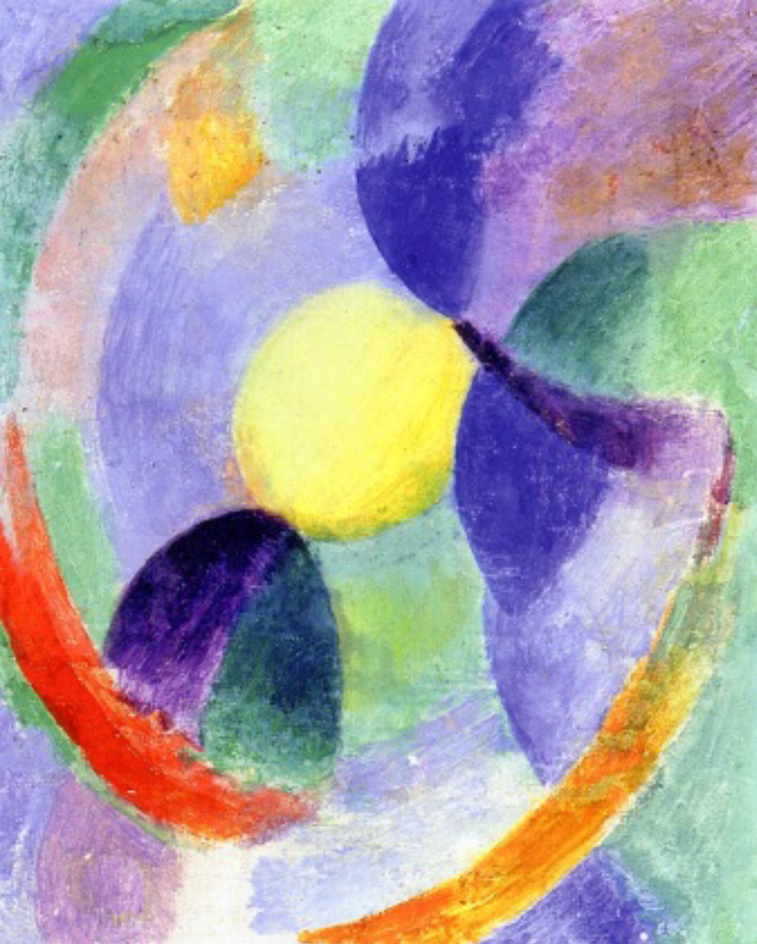
Robert Delaunay: Formas circulares, luna nº3. 1913

Slide 21
Desde un Cubismo cromático y libre dará paso a sus obras abstractas realizadas a base de composiciones de ruedas de color.
Delaunay partía de la descomposición del objeto y de la pintura como expresión de la simultaneidad.
Pero no es el objeto sobre lo que experimenta, sino sobre la descomposición de la luz.
Sus obras serán cristalizaciones de luz y color en las que destaca la combinación armónica de formas dinámicas como en esta serie de composiciones circulares donde reflejó la descomposición de la luz de la luna y el sol.
La influencia del color de Gauguin y las formas de Cézanne están presentes en toda su obra.

Slide 22
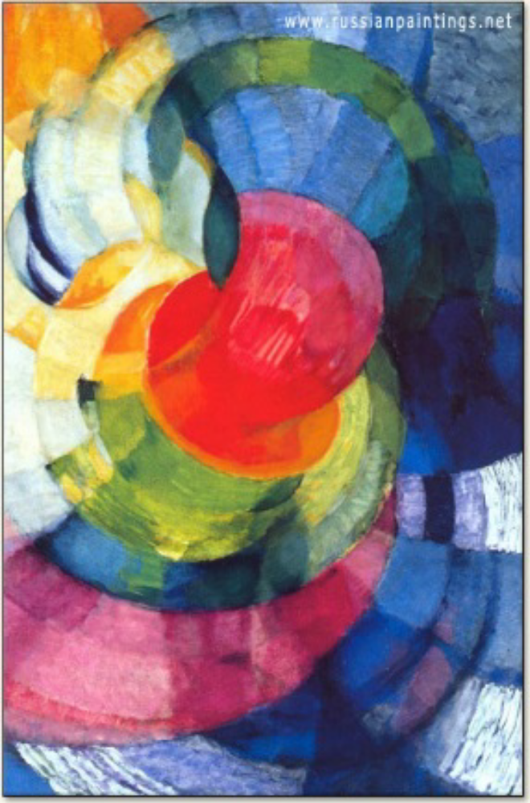
Frantisek Kupka: Discos de Newton. Estudio para fuga en dos colores. 1912.
Musée d’Art Moderne de la Ville de Paris, París.

Slide 23
Este pintor checo se instaló en París en 1895.
Participa activamente en la vida cultural de este tiempo y de ello nace el Salon de la Section d’Or.
El intercambio de ideas dará nacimiento al Cubismo órfico de Delaunay, pero también a las experimentaciones bidimensionales de Kupka, sobre la propiedades rítmicas y armónicas de la línea, la forma y el color.
Su abstracción se orienta a lograr un efecto lírico sin abandonar el orden que logra con la combinación geométrica de las formas.
Su pintura abstracta irrumpió en el panorama de su tiempo sin tanteos, ensayos y sin las indecisiones propias de la práctica de un nuevo lenguaje.
Desde el principio fueron obras de gran complejidad plástica y de una coherencia y madurez que les proporciona el carácter de auténticas premoniciones del desarrollo de la abstracción en época posterior.
En esta obra Kupka pone de manifiesto su interés por las propiedades físicas del color, presentando un diseño a base de círculos que parecen penetrar unos en otros, y se dividen radialmente en todos los matices del espectro del color.
Su asociación con Delaunay se pone de manifiesto en esta obra.

Slide 24
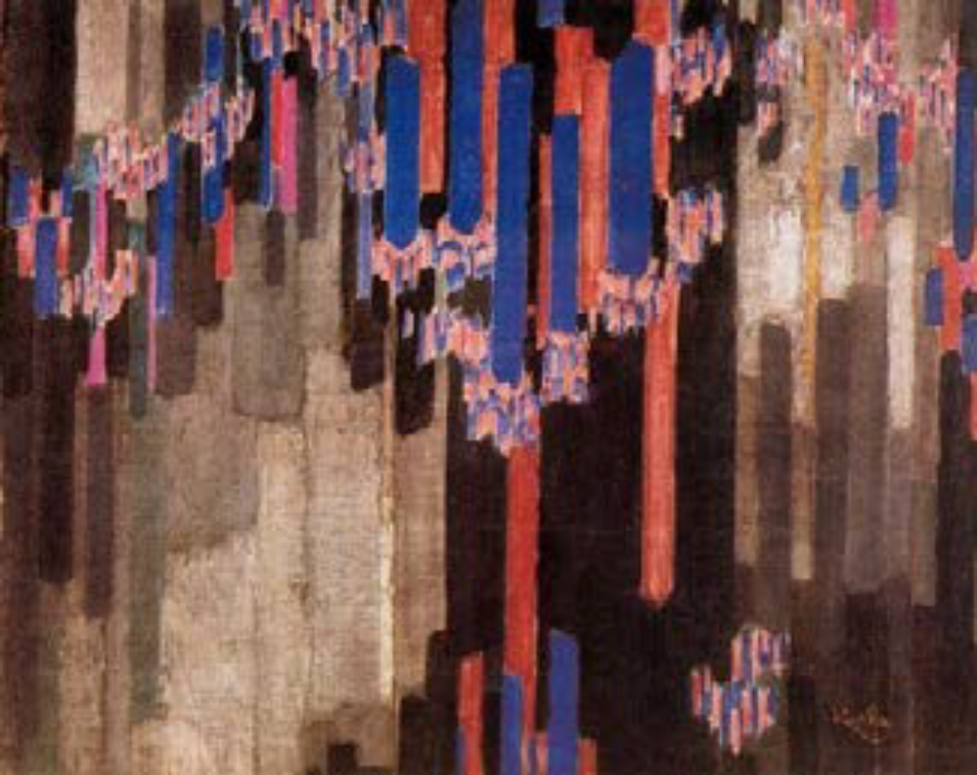
Frantisek Kupka: Colocación en verticales. 1911-1912.
Musée d’Art Moderne de la Ville de Paris, París.

Slide 25
Este pintor checo se instaló en París en 1895.
El intercambio de ideas dará nacimiento al Cubismo órfico de Delaunay, pero también a las experimentaciones bidimensionales de Kupka, sobre la propiedades rítmicas y armónicas de la línea, la forma y el color.
Su abstracción se orienta a lograr un efecto lírico sin abandonar el orden que logra con la combinación geométrica de las formas.
Su pintura abstracta irrumpió en el panorama de su tiempo sin tanteos, ensayos y sin las indecisiones propias de la práctica de un nuevo lenguaje.
Desde el principio fueron obras de gran complejidad plástica y de una coherencia y madurez que les proporciona el carácter de auténticas premoniciones del desarrollo de la abstracción en época posterior.
En los Discos de Newton (1912) Kupka pone de manifiesto su interés por las propiedades físicas del color.
Su asociación con Delaunay se pone de manifiesto de la misma manera en Alrededor de un punto (1910-1915)
En otras obras como Colocación en verticales (1911-12) el color se dispone en franjas verticales en una imagen que se remite al linealismo del Art Noveau y el Jugenstil Alemán.

Slide 26
De Stjil en los Países Bajos.
Piet Mondrian y el Neoplasticismo.

Slide 27
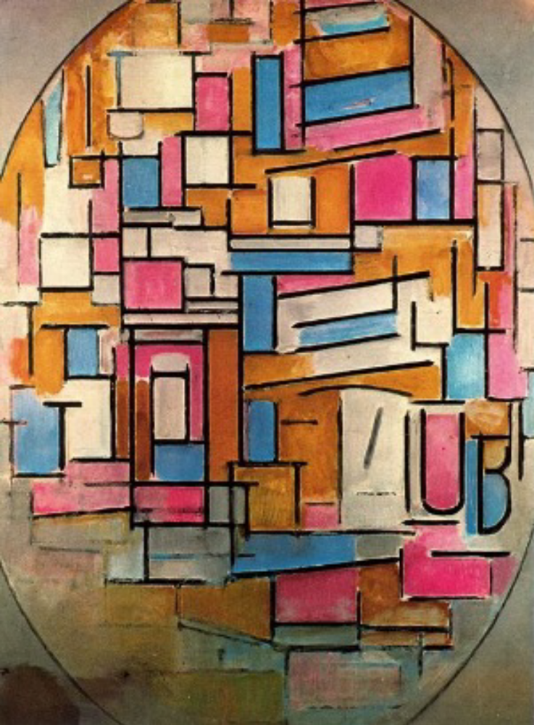
Piet Mondrian: Composición oval. 1913-1914

Slide 28
Antes de su visita al estudio de Picasso en París en 1912, el holandés Piet Mondrian pintaba paisajes de manera fauvista pero al conocer la obra de Braque y Picasso algo se revolucionó en su interior.
Empezó a pintar bajo el influjo cubista, simplificándolo todo, eliminando la profundidad espacial e incluso adoptando los tonos ocres y grises que usaban los dos pintores.
El Cubismo analítico, le llevo a reducir su gama de colores y sustituir las líneas curvas por rectas, limitando la dirección de los planos a la superficie bidimensional del lienzo.
En cuestión de semanas, Mondrian avanzará en su camino hacia la abstracción, empezando a pintar las series de las “composiciones”.
Para cuando regresó a Holanda ya había realizado un grupo de obras en las que los planos inclinados y entrecruzados del primer Cubismo habían sido aislados y dispuestos en otro orden, apareciendo perfilados por líneas oscuras.
En Composición oval (193-1914) la organización de planos se realiza mediante ejes verticales y horizontales y vemos una decoloración progresiva de los planos de color azul, lavanda y ocre que fue tan característica del primer Cubismo, además de las líneas oscuras que delimitan esos rectángulos irregulares.

Slide 29
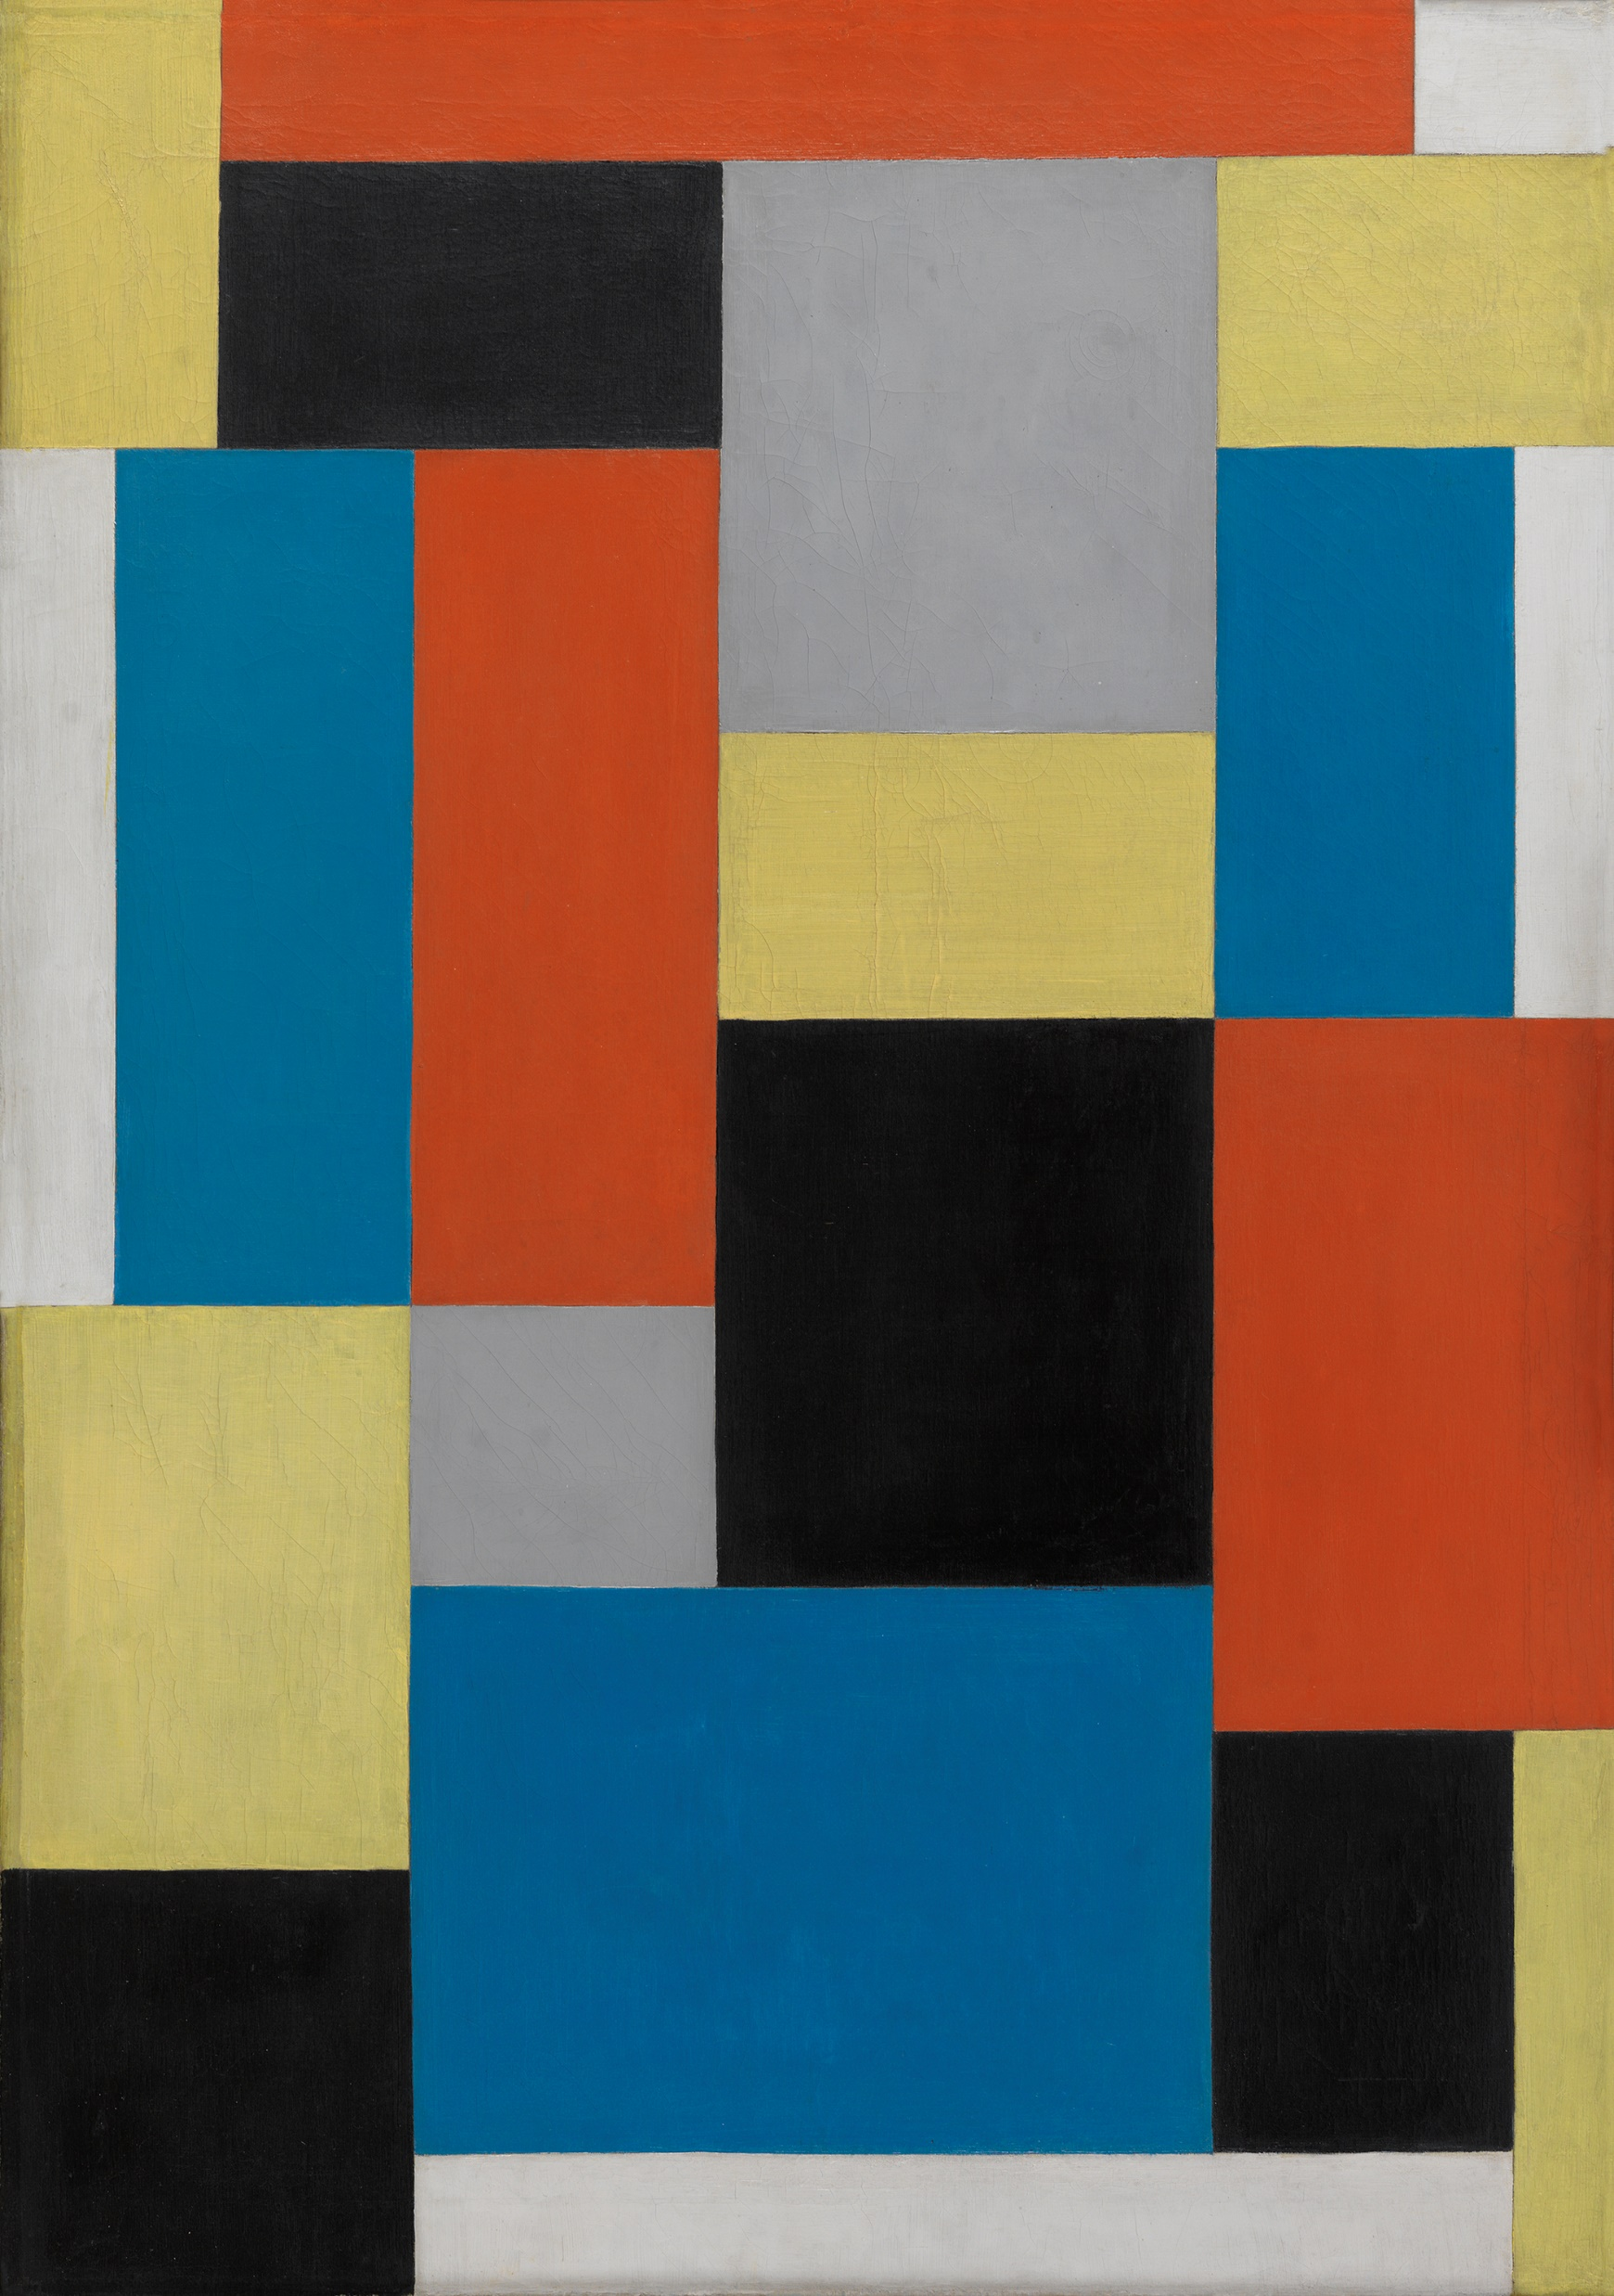
Theo Van Doesburg: Tres variaciones (detalle) 1920

Slide 30
Tras su trayectoria inicial, en 1915 Mondrian entró en contacto con Theo van Doesburg, con quien creó el movimiento De Stijl.
Los elementos básicos son el cuadrado y su extensión tridimensional, el cubo, que proceden de la intersección de dos fuerzas primarias de dirección expresadas por medio de líneas verticales y horizontales que se unen en ángulo recto.
El color queda restringido a los tres primarios, rojo, amarillo y azul, además del blanco y el negro en una búsqueda de la belleza plática pura.
A pesar de que sus teorías se ejemplifican a la perfección en la obra de Piet Mondrian, Theo van Doesburg se convirtió en la personalidad dominante del movimiento, que presentó como un estilo moderno que englobaría todas las artes.
El programa de De Stjil se hizo público en octubre de 1917 en el primer número de la revista del mismo nombre.
Otros artistas como Severini, Arp, Lissitzky o Brancusi formaron parte de él en otros periodos.
Theo van Doesburg llevó su mensaje a la Bauhaus de Weimar.
En 1923 se organizó la primera gran exposición de arquitectura de De Stjil en una galería de París.
Hasta 1920 la obra de Theo van Doesburg se desarrolla paralelamente a la de Piet Mondrian, hasta el punto de llegar a confundirse, pero después, por influencia del Constructivismo y el Suprematismo rusos, desplazó el eje de sus estructuras para conseguir más movimiento dando lugar a unos diseños que llamó “contra-posiciones”.
Aunque su estilo evolucionó siguiendo las teorías abstractas neoplasticistas, que defendían el uso de la línea recta y de los colores primarios, en 1925 Van Doesburg introdujo la diagonal en sus composiciones, lo que desencadenó la ruptura definitiva con Mondrian.
A sus ojos, la pintura imitativa y naturalista había quedado obsoleta tras la aparición de la fotografía.

Slide 31
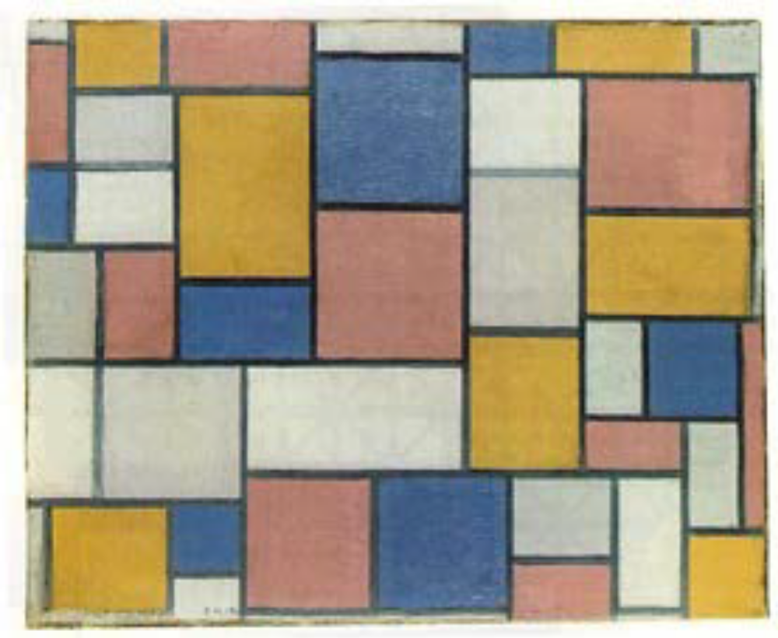
Piet Mondrian: Composición. 1918

Slide 32
Tras su trayectoria inicial, en 1915 Mondrian entró en contacto con Theo van Doesburg, con quien creó el movimiento De Stijl.
Los elementos básicos son el cuadrado y su extensión tridimensional, el cubo, que proceden de la intersección de dos fuerzas primarias de dirección expresadas por medio de líneas verticales y horizontales que se unen en ángulo recto.
El color queda restringido a los tres primarios, rojo, amarillo y azul, además del blanco y el negro en una búsqueda de la belleza plática pura.
A pesar de que sus teorías se ejemplifican a la perfección en la obra de Piet Mondrian, Theo van Doesburg se convirtió en la personalidad dominante del movimiento, que presentó como un estilo moderno que englobaría todas las artes.

Slide 33
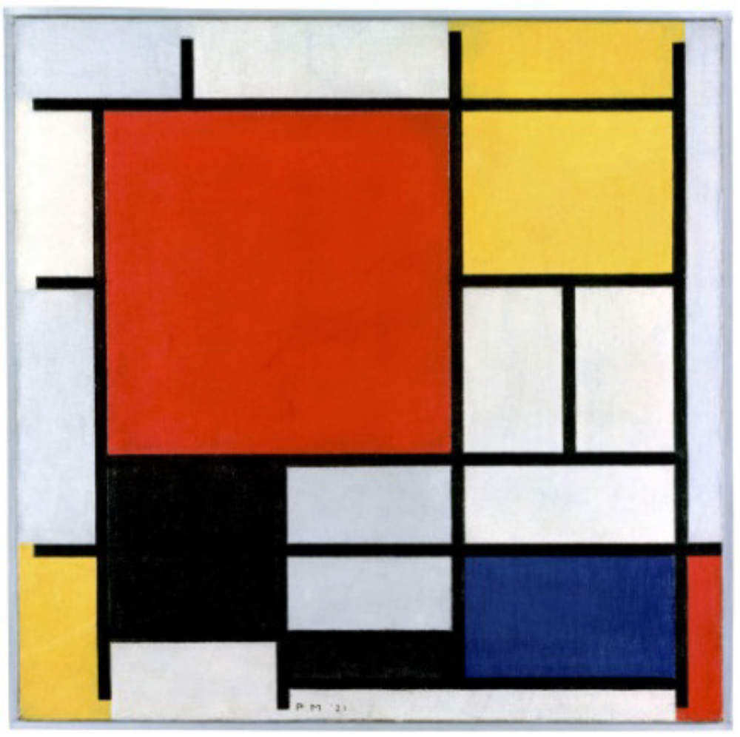
Piet Mondrian: Composición con rojo, amarillo, azul y negro. 1921

Slide 34
A partir de 1920 sus obras presentan muchos cuadrados y rectángulos combinados y líneas negras que a veces se detenían antes de los bordes, lo que parecía separar los rectángulos del fondo.
El efecto de superposición en profundidad quedaba reforzado por la presencia de cuadrados de color gris que parecían estar delante de una superficie blanca.
Su pintura nace sin un fin utilitario, pues es una concepción ideal, una plástica pura fruto de un proceso de investigación de las combinaciones y juegos de la geometría.
El valor del color no es algo que exista en el propio color, sino en su dimensión. Los tonos alteran la significación de un color aplicado sobre un mismo rectángulo. Y también cambia según el lugar que ocupe en el cuadro.
Y es que la aparente simplicidad de los cuadros de Mondrian en realidad oculta composiciones profundamente meditadas que al situarse en un muro condicionan la estructura y visión de todo el entorno arquitectónico, fuerzan al espectador a establecer una geometrización y una ordenación del espacio circundante, logrando según el pintor hacer ese lugar más habitable.
Piet Mondrian creía que el deber del arte era el de expresar una visión clara de la realidad y que las particularidades de la forma oscurecían la realidad pura.

Slide 35
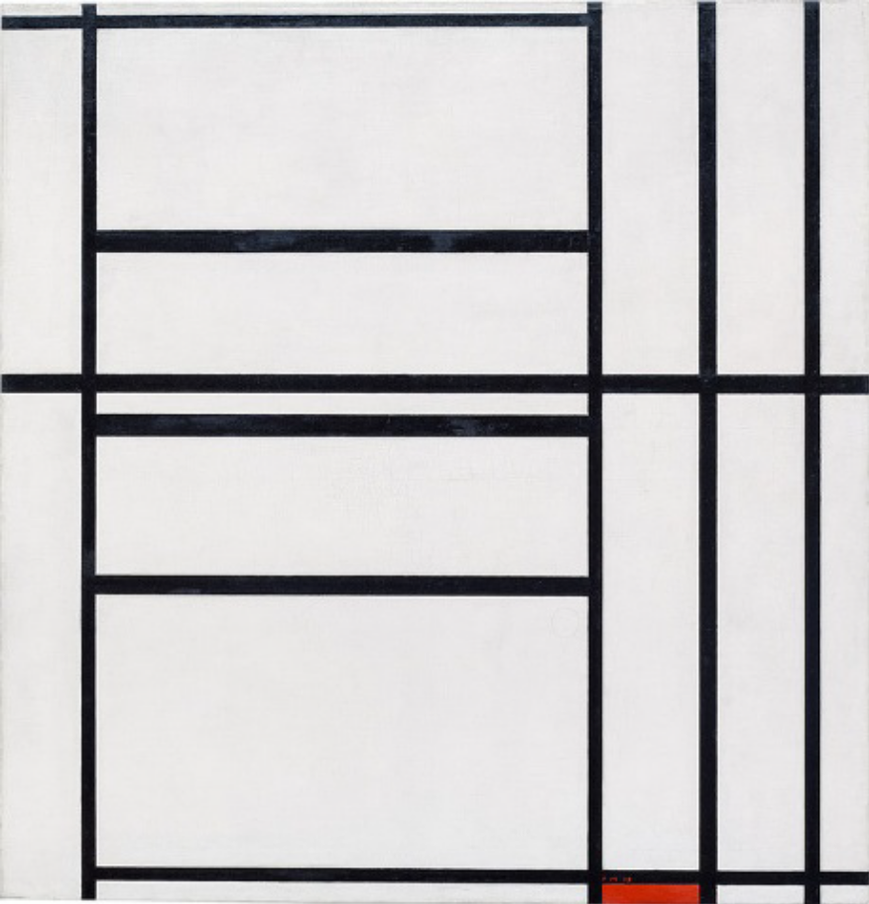
Piet Mondrian: Composición en rojo. 1939.

Slide 36
A partir de 1925 la obra es una tinta plana absoluta sin referencia a textura, tonos o toques de pincel. Rectángulos colores planos, una armadura que lo ordena todo; son medios esenciales y aparentemente simples.
Pero Piet Mondrian no parte de ellos, sino que ha llegado a ellos tras un meditado, paciente y lento proceso de investigación.
Mondrian introduce el pulso humano de una concepción metafísica de la vida a través de estos elementos simples y esenciales los cuales, a pesar de su estricta racionalidad, transmiten un lado lírico en el entorno que nos rodea.
Su pintura nace sin un fin utilitario, pues es una concepción ideal, una plástica pura fruto de un proceso de investigación de las combinaciones y juegos de la geometría.
El valor del color no es algo que exista en el propio color, sino en su dimensión. Los tonos alteran la significación de un color aplicado sobre un mismo rectángulo. Y también cambia según el lugar que ocupe en el cuadro.
Y es que la aparente simplicidad de los cuadros de Mondrian en realidad oculta composiciones profundamente meditadas que al situarse en un muro condicionan la estructura y visión de todo el entorno arquitectónico, fuerzan al espectador a establecer una geometrización y una ordenación del espacio circundante, logrando según el pintor hacer ese lugar más habitable.
Piet Mondrian creía que el deber del arte era el de expresar una visión clara de la realidad y que las particularidades de la forma oscurecían la realidad pura.

Slide 37
La abstracción rusa.
Malevich y el Suprematismo.

Slide 38
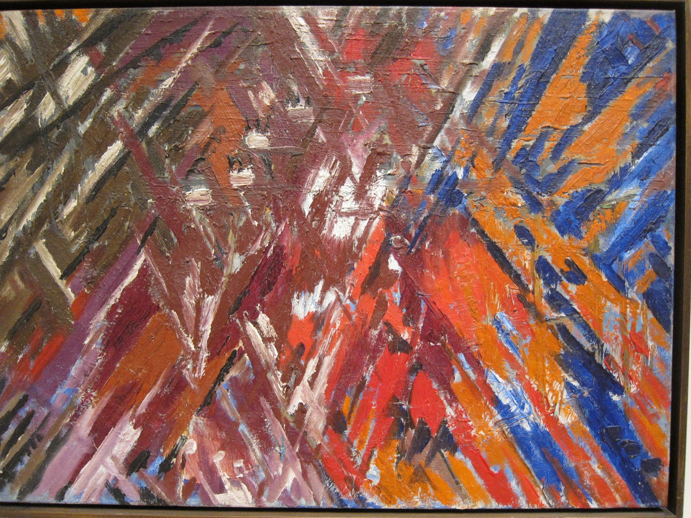
Mijail Larionov: Rayonismo. 1913.
Colección particular.

Slide 39
Aunque a comienzos del siglo XX nada hacía presagiar que Rusia potenciase un arte de vanguardia radical, hacia 1909 algunos artistas como Mijaíl Larionov y Natalia Goncharova daban un giro decisivo a su producción e iniciaban el paso hacia el Rayonismo.
Se trataba de una tendencia basada en el juego expresivo de líneas, que era una síntesis del Cubismo, el Futurismo y el Orfismo.
A esto se unió su admiración por la antigua pintura rusa de iconos, los bordados campesinos, los grabados en madera y los esmaltes rusos.
En 1913 Mijaíl Larionov lanzó un nuevo movimiento bajo el nombre de Rayonismo, porque sus composiciones estaban construidas a base de rayos de luz que parecían partir de superficies invisibles, que se cruzaban y se disolvían en motivos de continuo cambio.
El Rayonismo bebió del Cubismo en cuanto la estructura de sus pinturas y del Futurismo en su sentido de movimiento dinámico, pero dio lugar a obras completamente abstractas.

Slide 40
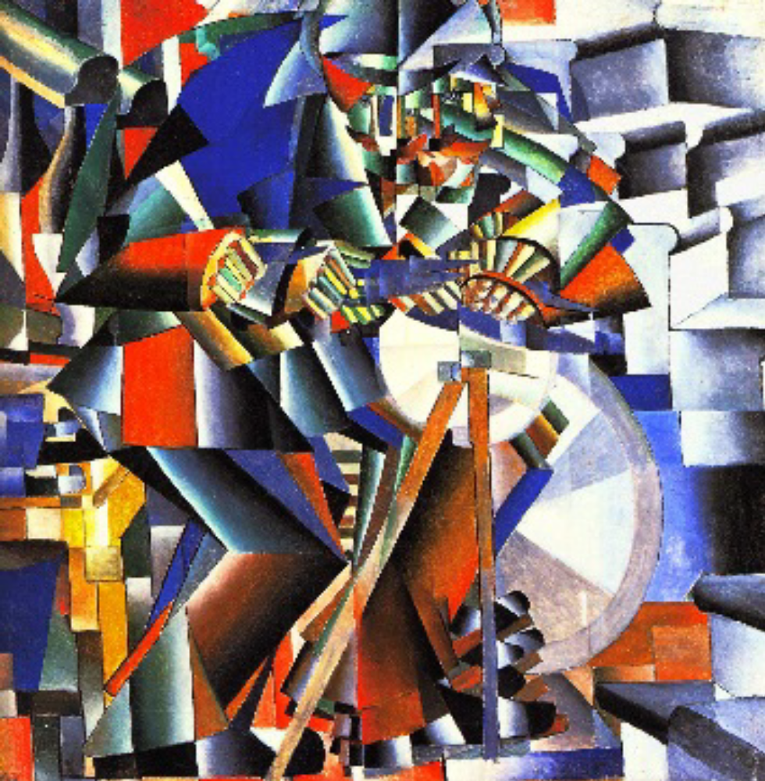
Kasimir Malevich: El afilador de cuchillos 1912

Slide 41
Paralelamente en esos años (principios de la década de 1910) de tuvo un papel decisivo en la vanguardia rusa la actividad de Malevich.
Sus comienzos artísticos transcurrieron paralelamente a las iniciativas de Larionov y Goncharova, pues participó en algunas de sus exposiciones.
Malevich presentó obras que describió como “cubo-futuristas”, en las que los temas campesinos aparecían tratados como construcciones de figuras macizas realizadas a base de formas cilíndricas y los paisajes del fondo se rompían en secuencias de pequeños planos angulosos.
Podemos ver elementos cubistas y futuristas en El afilador de cuchillos (1912), una obra que parece anunciar la de Léger, pero en la que los fragmentos de la figura repetidos mecánicamente con los que representa el movimiento nos remiten al futurismo.
Sin embargo, los elementos futuristas desaparecieron muy pronto de su obra.

Slide 42
Afilador de cuchillos. Principio de la animación
Kasimir Malevich
1913
Oleo sobre tela
79,5 x 79,5 cm
New Haven, Yale University Art Gallery
No se trata de la reproducción de un instante, sino que se reproduce la rotación constante de la piedra de afilar y los movimientos de trabajo. Además se dinamiza el fondo, el cuadro carece de puntos estáticos o fijos. Con el abandono del fondo como polo estático, Malevich se distancia del futurismo que lo conserva, mostrando por ejemplo un coche en marcha sobre un fondo inmóvil.
El título del cuadro, Principio de la animación, se remite a la supresión de lo objetivo. La representación del trabajador y del trabajo aparece dinamizada como si se tratase de una película en transcurso. Al mismo tiempo se desarrolla la teoría física de las ondas que rechaza la visión estática del mundo.

Slide 43
En esta imagen estamos viendo a un hombre afilando un cuchillo. No se trata de un instante sino que se reproduce la rotación constante de la piedra de afilar y de los movimientos de trabajo. La representación del trabajador y del trabajo aparece dinamizada como si se tratase de una película en transcurso.
Todo ello representado con una gama interminable de azules que decora todo el lienzo con pequeños matices rojos y anaranjados.
En el afilador de cuchillos lo único que esta haciendo Malevich es unir la manera de representación de dos tendencias: por un lado el cubismo y por otro el futurismo. La fuerza creativa del cubismo se abstrae, descomponiéndose el tiempo y el espacio. Del futurismo Malevich extrae el tiempo pintándolo como si fuese un proceso de la unión. De ambas teorías nacen ésta y otras obras cubo-futuristas.
El creador del suprematismo fue Malevich. El suprematismo constituye el desencadenante de un nuevo cosmos pictórico no objetivo. Este término surge en 1915 y se refiere al mundo de más arriba, a una realidad suprema, al puro sentimiento. Una expresión, según dijo el critico francés Nakow en 1948 “ que no existe en la lengua rusa y que el pintor inventa inspirándose en el vocabulario de su lengua materna, el polaco”.

Slide 44
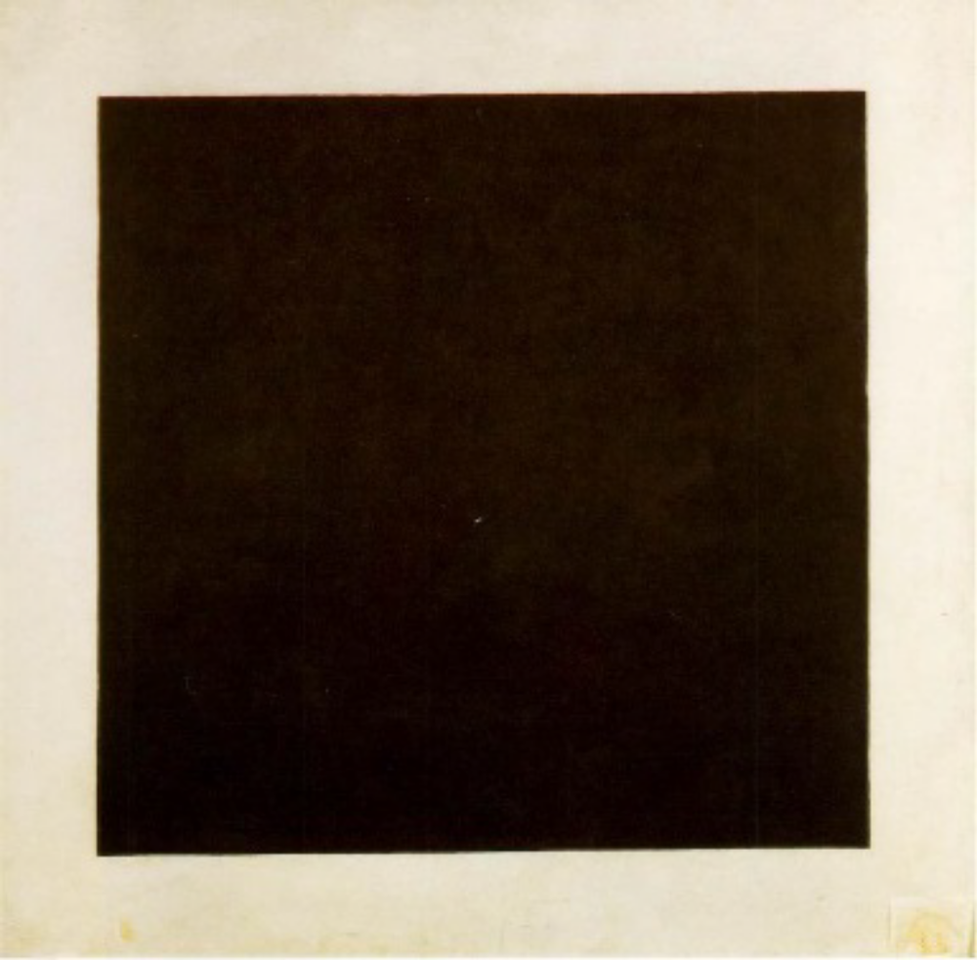
Kasimir Malevich: Cuadrado negro sobre fondo blanco. 1914-1915

Slide 45
Malevich afirmaba que había pasado del “Cubismo al Suprematismo” y que había pintado el primer elemento suprematista, un cuadrado negro sobre un fondo cuadrado blanco, tal como rezaba el folleto que adjuntó a la exposición de sus primeras obras abstractas en 1915, con las que pretendía redescubrir el arte puro, el cual, a lo largo del tiempo, había quedado oscurecido por una acumulación de cosas.
Su Cuadrado negro sobre un fondo blanco es una demostración por tanto del carácter simplificado de la geometría y de la pintura suprematistas.
Malevich creía que el mundo exterior no era de utilidad para el artista.
La pintura era el arte de descubrir analogías visuales para los valores de la conciencia, incluyendo las experiencias tanto conscientes como inconscientes, el único medio en que el sentimiento puede ser conocido y vuelto a experimentar.
Por Suprematismo entendía “la supremacía del sentimiento del arte creador”, y la mejor manera de representarla era por medio del cuadrado, el elemento artístico más elemental, fundamental y, por tanto, supremo.

Slide 46
Lo pinta en 1915, aunque él defendía que la pintura fue creada dos años antes, sin ser consciente, cuando trabajó en los vestidos y decorados para una ópera cuyo fondo del escenario iba cambiando y, en un momento determinado, el sol era eclipsado por un gran cuadrado negro.
Malévich quería deshacerse de la figuración, expresar la esencia de las cosas. Su aspiración no era algo individual: Toda una generación de artistas (pintores, escritores, poetas) buscaban esa abstracción, esa liberación de corsés, liberarse de todo lo conocido... Los impresionistas fueron los primeros en proponerse representar no la realidad, sino su impresión de ella. Los expresionistas llegaron después para expresar lo interior...hasta llegar a los cubistas, que disolvieron el objeto.
Y llegó el suprematismo, que rechazaba el arte convencional buscando la sensibilidad a través de la abstracción geométrica. Todo indica que Malévich pintó el cuadro en un arrebato de inspiración sobre una pintura ya existente o en el proceso de creación de otra pintura. La aparición del cuadrado negro dejó a Malévich tan conmovido que, cuentan, no pudo comer, beber ni dormir durante una semana.

Slide 47
Estamos ante una de las obras más icónicas del siglo XX.
Es el himno de Malevich al suprematismo, movimiento artístico de vanguardia inventado por él que usaba las formas más abstractas y figuras geométricas básicas, como este cuadrado.
Obviando su evidente importancia en todo el arte contemporáneo posterior, la obra es – reconozcámoslo- casi un cachondeo.
Por supuesto, hay quien se toma muy en serio la etapa suprematista de Malevich, pero no podemos más que rendirnos ante el sentido de humor de este artista que antes de bautizar la obra como «Cuadrado negro sobre fondo blanco», la llamaba «Dos negros peleando en una cueva», broma que por ser racista no deja de ser hilarante.
Esto se sabe porque hace apenas una semana se descubrió con rayos X este título inscrito en el lienzo.
Muy gracioso y también muy moderno. Después artistas más «serios» como Reinhart, Stella, Newman o Tapies, e incluso Metallica, despojarían de todo humor sus cuadros totalmente negros con sesudas teorías artísticas.
Aunque hay que decir que Malevich no es del todo original… De hecho esta obra es una versión de un álbum humorístico del francés Alphonse Allais (1857–1905) que realizó también «La primera comunión de niñas anémicas en la nieve» (un rectángulo blanco) y «Cardenales apopléticos recogiendo tomates en la orilla del Mar Rojo» (un rectángulo rojo).

Slide 48
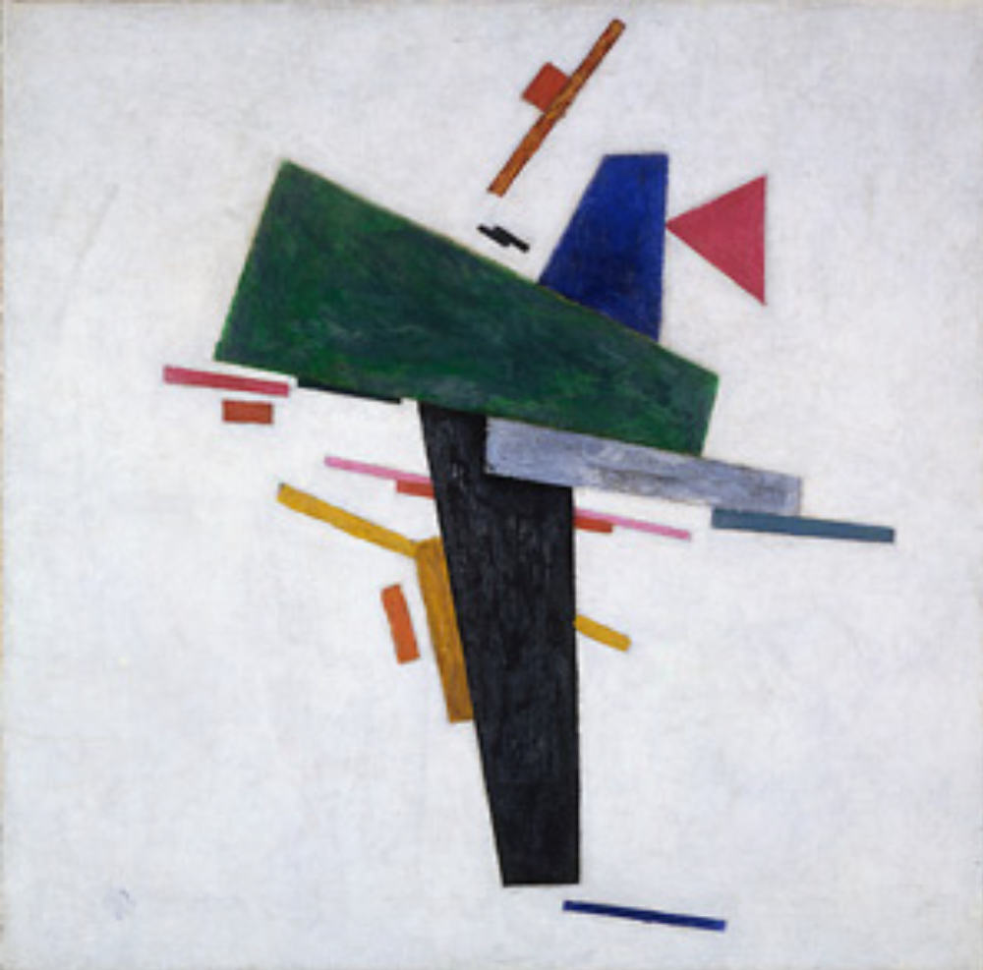
Kasimir Malevich: Composición suprematista. 1915

Slide 49
Malevich creía que el mundo exterior no era de utilidad para el artista.
La pintura era el arte de descubrir analogías visuales para los valores de la conciencia, incluyendo las experiencias tanto conscientes como inconscientes, el único medio en que el sentimiento puede ser conocido y vuelto a experimentar.
Malevich no se quedó en el cuadrado, desde finales de 1916 utilizó formas y líneas curvas, introduciendo efectos de tercera dimensión cuando realizo planos inclinados cuyos límites se confundían con el fondo.
Al mismo tiempo, introdujo nuevos colores junto al negro, rojo, gris y blanco, añadiendo nuevos matices y mezclas.
En sus “Composiciones suprematistas”, los grupos de elementos geométricos grandes y pequeños establecen distintas relaciones al tiempo que parecen flotar sobre el fondo blanco.

Slide 50
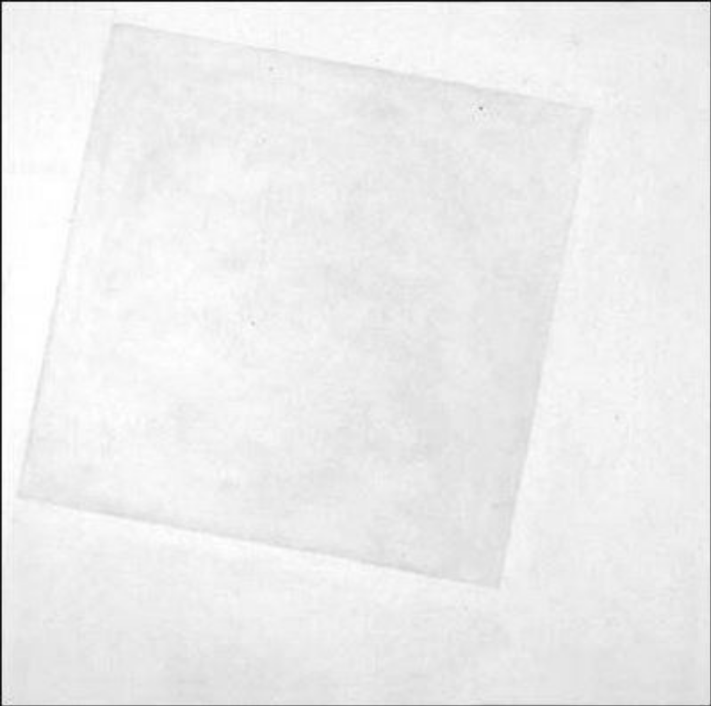
Kasimir Malevich: Cuadrado blanco sobre fondo blanco. 1919

Slide 51
Malevich creía que el mundo exterior no era de utilidad para el artista.
La pintura era el arte de descubrir analogías visuales para los valores de la conciencia, incluyendo las experiencias tanto conscientes como inconscientes, el único medio en que el sentimiento puede ser conocido y vuelto a experimentar.
Por Suprematismo entendía “la supremacía del sentimiento del arte creador”, y la mejor manera de representarla era por medio del cuadrado, el elemento artístico más elemental, fundamental y, por tanto, supremo.
En 1919 Malevich vuelve al Suprematismo más puro con Cuadrado blanco sobre fondo blanco, obra con la que su abstracción llega a una esencialidad límite y extrema.

Slide 52
Kazimir Malevich - “Composición suprematista: blanco sobre blanco” (1918, óleo sobre lienzo, 79 x 79 cm, MOMA, Nueva York)
Malevich fue el creador del Suprematismo, uno de los movimientos de la vanguardia rusa de principios del siglo XX. La filosofía de esta corriente artística estaba muy entroncada con la Revolución Rusa de 1917. El nuevo gobierno quería crear un país nuevo, moderno e industrializado, rompiendo de forma radical con la sociedad zarista anterior, y la pintura hizo lo mismo, romper drásticamente con siglos y siglos de arte figurativo. Este cuadro de Malevich no cuenta ninguna historia, no contiene figuras, ni volúmenes, ni perspectiva, ni color. Tiene lo mínimo indispensable para seguir siendo un cuadro: una forma geométrica básica sobre un fondo liso. Ese era el objetivo del Suprematismo, despojar al arte de todo lo anecdótico dando prioridad al sentimiento, la percepción y la libertad espiritual, para evitar que el espectador se sintiese condicionado por el tema representado.
Los tonos blancos del cuadrado y del fondo son diferentes.
El cuadrado, que está delimitado por una fina línea color gris, no es realmente cuadrado, sino un poco más alto que ancho.
Está descentrado y torcido, como si estuviese intentando escaparse de los límites del lienzo.
Malevich sabe que a nuestra mente le gustan las cosas simétricas y colocadas, y estos pequeños detalles anárquicos incomodan al espectador.
No le interesa crear una obra estática y reposada que nos permita una contemplación relajada.
Quiere que salgamos de nuestros rígidos esquemas mentales y miremos lo que hay más allá, imitando al pseudo-cuadrado casi blanco, un ente escapista tan imperfecto como nosotros, y que en el fondo no es lo que parecía ser.

Slide 53
El Constructivismo ruso.

Slide 54
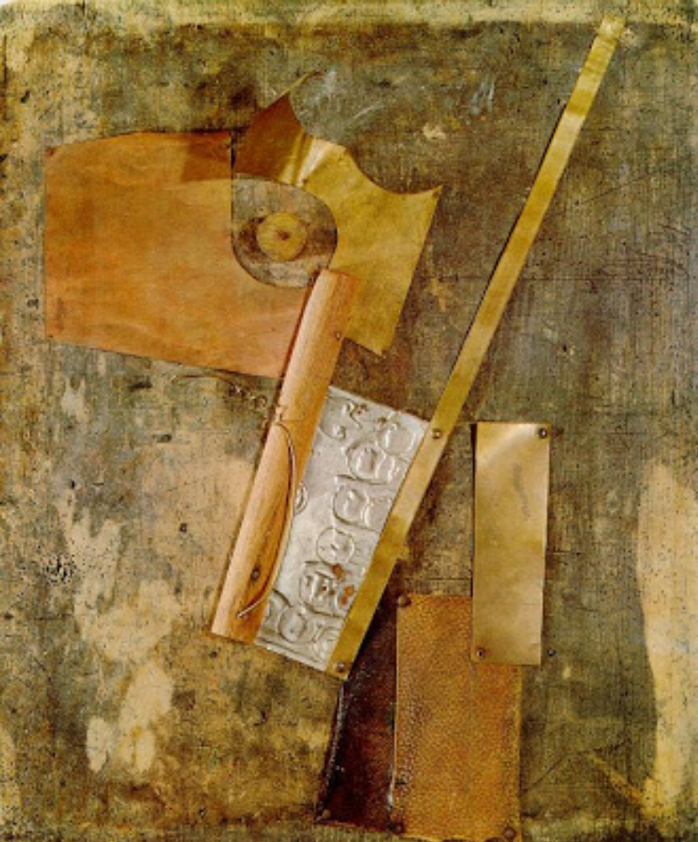
Vladimir Tatlin: Relieve 1914-1917

Slide 55
Tatlin afirmaba que el artista debía conocer sus materiales y utilizar sus habilidades para la sociedad antes que para él mismo.
Sus primeras obras mostraban una influencia de Cézanne y del primitivismo de Larionov.
Viajó a París y conoció los relieves en madera de Picasso y la escultura futurista.
Los primeros relieves pintados de Tatlin realizados poco después con la denominación de “Construcciones en relieve”, presentaban un nivel de abstracción superior a los de Picasso.
Su “Relieve” (1914), lamentablemente hoy destruido fue realizado mediante el ensamblaje de desechos procedentes de la basura: tablas de madera, cristales rotos o una lata de metal

Slide 56
Tatlin: “Relieve”, c.1914. Metal y cuero sobre madera. Colección particular

Slide 57
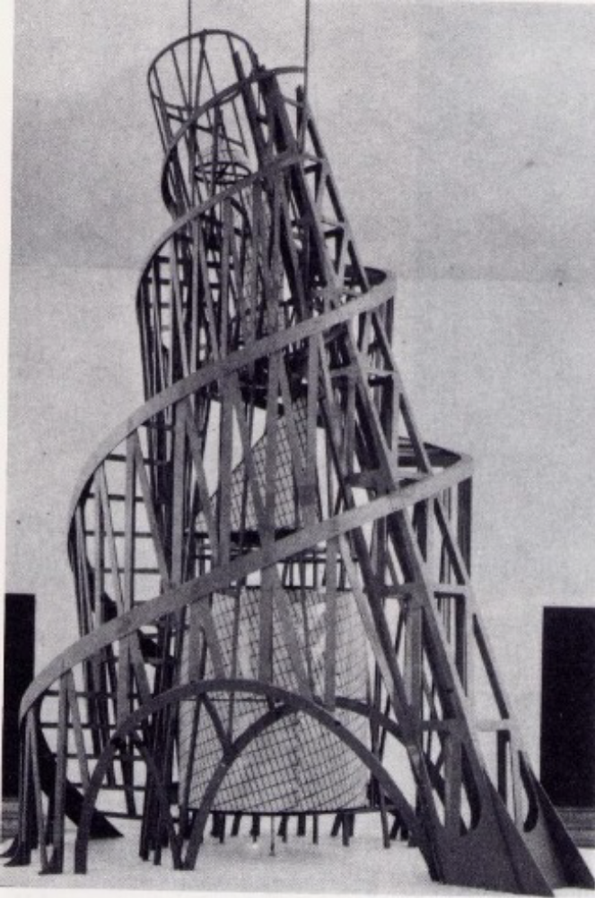
Vladimir Tatlin: Maqueta para el monumento a la tercera internacional. 1920

Slide 58
Es La obra que mejor pone de manifiesto el espíritu de integración del arte en la revolución del Constructivismo.
Lo proyectó como un monumento a la revolución y sólo se llegó a hacer una maqueta.
El proyecto nos presenta una torre de metal en forma de espiral abierta con la que Tatlin aspiraba a superar a la Torre Eiffel.
La torre contenía en un eje inclinado tres habitaciones destinadas a uso legislativos y científicos, que giraban sobre sí mismas dando una vuelta completa una vez al año, una vez al mes o una vez al día respectivamente.
El artista describió la obra como una “unión de formas puramente artísticas (pintura, escultura y arquitectura) con fines utilitarios”, indicando que la consideraba una obra tanto de escultura como de arquitectura.
El Monumento a la Tercera Internacional muestra una identidad entre dos aspectos definidores del progreso: por una parte la relación con la abstracción y por otra, con la tecnología como referencia del progreso.
Se trata de una obra que presenta una clara sintonía con obras de ingeniería en las que el hierro se utiliza a través de una articulación construida de piezas.
El Constructivismo rompe con las técnicas tradicionales de la escultura, el modelado y el esculpido.
Se basa en la articulación de piezas y, por su carácter abstracto, en la eliminación de loas referencias tradicionales de la escultura.
En estas piezas implantadas en el espacio no hay delante ni detrás, sino que toda la pieza está formada por una conjunción de partes en la que no existe una jerarquía ni orden para su percepción.
Por lo tanto, la contemplación de la obra determina que ésta sea válida desde todo el entorno, creando una infinitud de puntos de vista y trasmitiendo un dinamismo a la escultura.
El espacio en el que se sitúa la obra se transforma y se hace dependiente de ésta, introduciendo una nueva idea del movimiento completamente distinto de la descomposición dinámica del futurismo.

Slide 60
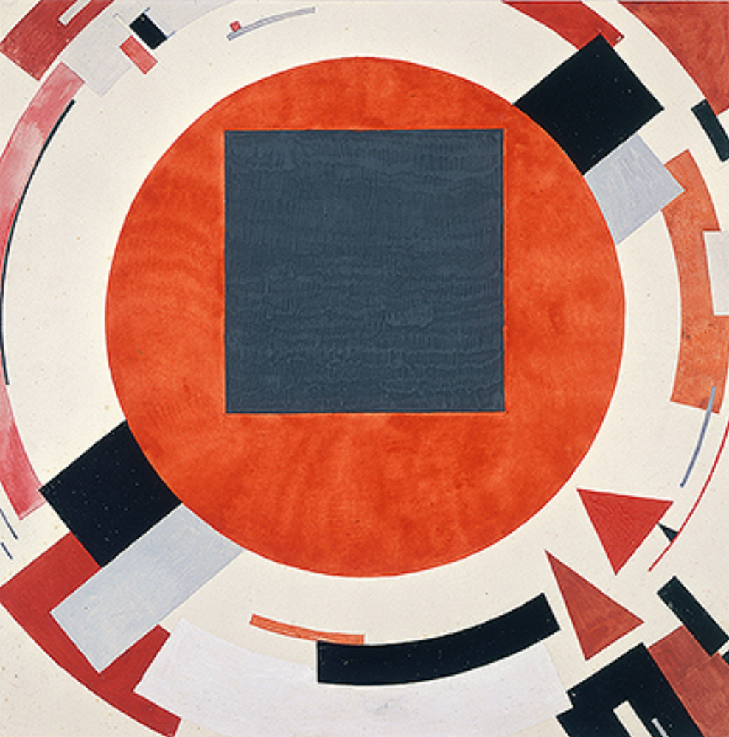
El Lissitzky: Esbozo para un Proun. 1920

Slide 61
Uno de los artistas más entusiastas del Suprematismo y el Constructivismo fue El Lissitzky.
En 1919 pintó, influido por Malevich, su primer “Proun” título que dio a muchas de sus pinturas abstractas y que hacía referencia a su voluntad de llevar a cabo un nuevo arte.
Al convertir los cuadrados y planos en imágenes tridimensionales creó pinturas con un marcado carácter arquitectónico.

Slide 62
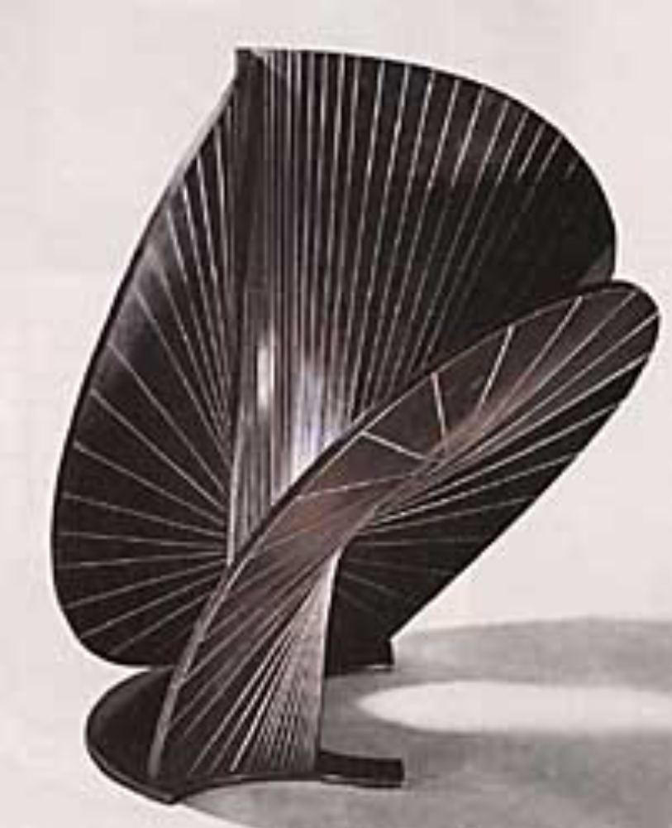
Anton Prevsner: Construcción Superficie desarrollable. 1938

Slide 63
Los hermanos Anton Pevsner y Naum Gabo planteaban de forma coherente en su Manifiesto realista una nueva idea del dinamismo en la obra de arte acorde con la nueva época y que debía integrarse en el espacio urbano y acompañar al hombre allí donde transcurre su vida cotidiana.
Es por ello que este concepto de arte no recurrió a la anécdota, eliminando la masa y el volumen compacto de la escultura e introduciendo en el espacio objetos construidos.
Las investigaciones de Naum Gabo sobre el movimiento cinético dieron lugar a una serie de obras como “Construcción cinética” (1920), en la que una varilla metálica que vibra por medio de una motor creaba movimientos oscilantes virtuales.

Slide 64
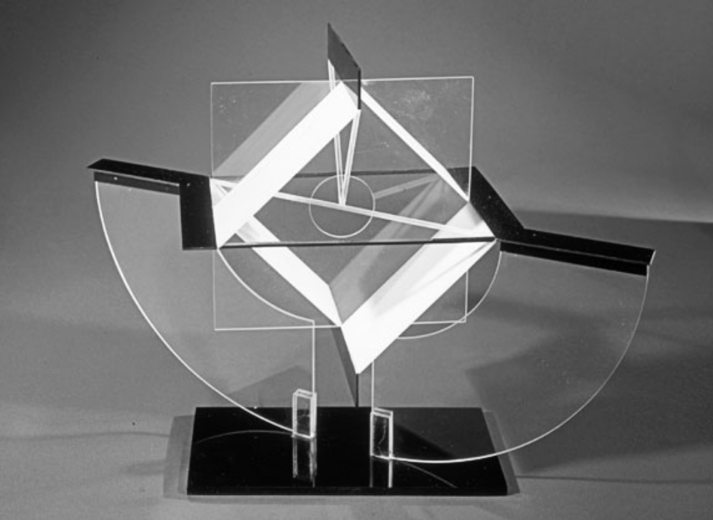
Naum Gabo: Construcción en el espacio equilibrada sobre dos puntos. 1925.

Slide 65
Los hermanos Anton Pevsner y Naum Gabo planteaban de forma coherente en su Manifiesto realista una nueva idea del dinamismo en la obra de arte acorde con la nueva época y que debía integrarse en el espacio urbano y acompañar al hombre allí donde transcurre su vida cotidiana.
Es por ello que este concepto de arte no recurrió a la anécdota, eliminando la masa y el volumen compacto de la escultura e introduciendo en el espacio objetos construidos.
El aspecto más importante fue la afirmación de que las obras de arte son objetos reales, a hí la denominación del manifiesto.
Este concepto de arte proponía unas posibilidades de actuación en el ámbito de la vida, de introducir el arte en la existencia, de humanizar la mecanización y de llegar a través de sus creaciones a toda la sociedad.
De ahí, su visión realista sin recurrir a la anécdota y a la representación, eliminando la masa y el volumen de la escultura e introduciendo en el espacio objetos cosntruidos.
La idea del movimiento que también marcó a los futuristas tuvo un desarrollo nuevo, en el que se suprime toda referencia anecdótica.
Es la proyección en el espacio del objeto escultórico y la ruptura con el punto jerárquico preferente lo que creará una nueva relación dinámica entre el espacio y la escultura que será clave en el desarrollo de la escultura contemporánea.

Slide 66
Arte y política: realismo y compromiso.

Slide 67
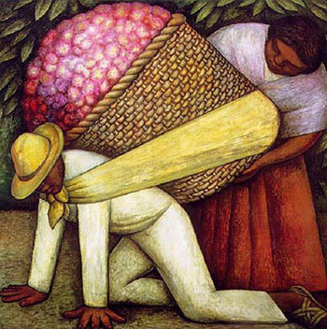
Diego de Rivera: Cargador de flores.

Slide 68
Diego Rivera fue el primer pintor moderno que ejecutó murales en México de carácter social y dentro de las pautas de la modernidad. Tras haber estado en Madrid y en París, usa ya una pintura autóctona desentendida de las modas, de las tendencias modernas y de las tradiciones académicas.
Su pintura respondía a un criterio revolucionario.
Utilizó formas sencillas y simplificadas que parecen derivar de un primitivismo indígena, cuya máxime representante, aunque siguiendo una trayectoria diferente, fue su mujer Frida Kahlo.

Slide 69
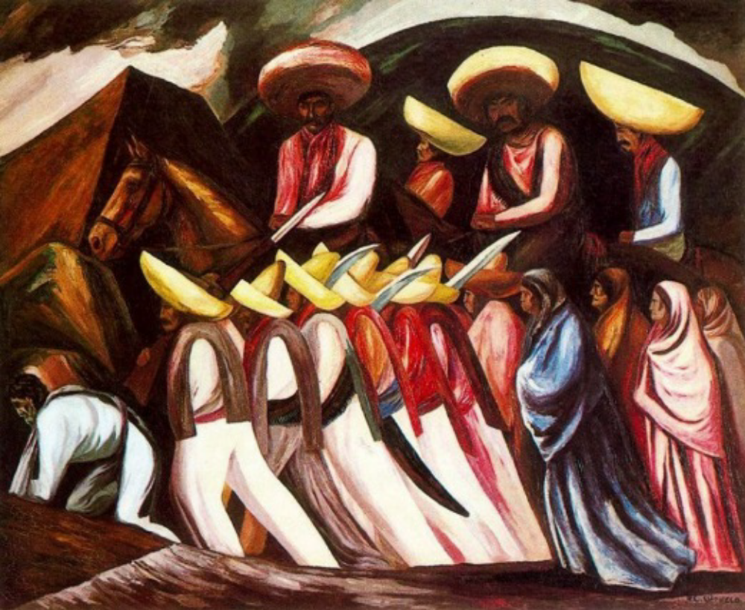
José Clemente Orozco: Zapatistas. 1931.

Slide 70
Como hiciera Rivera, José Clemente Orozco orientó también su actividad como pintor a la formulación de una pintura auténticamente mexicana, realizando una importante labor como muralista.
El muralismo mexicano tenía una justificación como arte didáctico y como lenguaje de la revolución, pues era un medio de explicarla y dar a conocer sus logros y postulados.
En este sentido, Orozco seguía a ciertos ilustrados mexicanos del siglo XIX y también una tadición anterior en la que el mural fue utilizado como medio de comunicación: la importante pintura mural mexicana de la época colonial usada para cristianizar a la población mexicana.

Slide 71
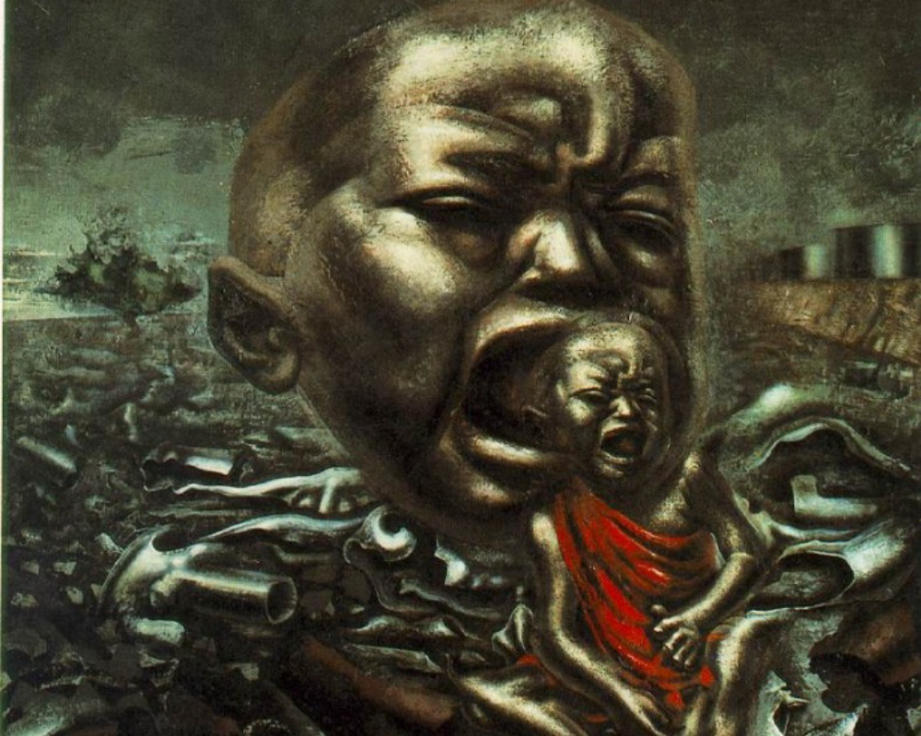
David Alfaro Siqueiros: Eco de un grito. 1937.
Museum of Modern Art, Nueva York.

Slide 72
Un caso en el que la pintura se pone al servicio de una revolución desde la dimensión personal de unos artistas adscritos a la modernidad es el de los muralistas mexicanos, pues, aunque su labor fue promovida desde el poder, no fue en modo alguno impuesta.
Utilizando uno de los recursos preferidos de David Alfaro Siqueiros, la fotografía, se genera esta obra representando los horrores de las guerras, donde un niño etíope sufre la devastación de su comunidad.
Pintura que sale fuera de la temática nacionalista de la época, donde se quería redescubrir la identidad nacional, pero que cae dentro de la temática revolucionaria y transgresora de Siqueiros
Pintura de esmalte brillante. De 1,22 m x 91 cm.
Por su parte, frente a las anteriores obras, Siqueiros aportó al muralismo una concepción monumental y profundamente expresiva.
Su realismo comporta el desarrollo del espíritu revolucionario planteado desde un lenguaje conmovedor y de gran expresividad que desarrolló tanto en sus murales como en las obras de caballete.
Siqueiros concibe sus obras con un barroquismo exacerbado como forma de acentuar el carácter épico de sus composiciones, lo cual no impide que sus obras posean siempre un claro acento de modernidad, muchas de cuyas formas proceden de una asimilación de las tendencias de vanguardia europeas.

